Slide 1
¿Quién tiene Internet en casa
en Yucatán... y quién no?
Caso 6 · Brecha digital en los 106 municipios de Yucatán
Censo de Población y Vivienda 2020 · INEGI
Esteban · Suárez · Chema | Noviembre de 2026
Notes:
Presentamos el Caso 6. Analizamos el acceso a Internet en las viviendas de los 106 municipios de Yucatán con el Censo 2020 de INEGI. Comparamos dos criterios: la proporción de viviendas que no reporta acceso y el número de viviendas en esa condición.

Slide 2
NUESTRA FUENTE DE DATOS
Datos censales de los 106 municipios
Censo de Población y Vivienda 2020 del INEGI
Cubre los 106 municipios de Yucatán, casa por casa
Referencia: marzo de 2020. Archivo actualizado en mayo de 2022
Fuente: ITER, INEGI. Consulta original: 28/10/2026
Alcance censal, sujeto a errores de cobertura y respuesta
106
municipios de Yucatán
con datos completos
2020
año del censo
(pre-pandemia)
1
Notes:
Fuente: ITER del Censo de Población y Vivienda 2020, INEGI. https://www.inegi.org.mx/programas/ccpv/2020/#datos_abiertos . Consulta original: 28 de octubre de 2026. Revisión: 6 de noviembre de 2026. Versión del paquete: 19 de mayo de 2022. Referencia: 15 de marzo de 2020. Archivo de 2,691 filas y 286 columnas. Analizamos las viviendas particulares habitadas con características. El alcance censal permite comparar municipios, aunque puede haber errores de cobertura o respuesta.

Slide 3
CÓMO LEEMOS LA TABLA
Una misma tabla mezcla 3 niveles distintos
Nivel estado — 1 fila con el total de Yucatán
Nivel municipio — 106 filas, una por municipio
Nivel localidad: 2,434 filas, más 150 agrupaciones especiales
Mezclar niveles triplica aproximadamente los conteos
Filtro: MUN distinto de 000 y LOC igual a 0000
2
Notes:
Cada registro representa un ámbito geográfico. MUN=000 y LOC=0000 identifica el estado. MUN distinto de 000 y LOC=0000 identifica los 106 totales municipales. Hay 2,434 localidades individuales y 150 agrupaciones especiales con LOC 9998 o 9999. Mezclar niveles triplica aproximadamente los conteos. Filtramos únicamente los totales municipales y usamos el total estatal como referencia.

Slide 4
¿SON DATOS CONFIABLES?
Revisamos los datos antes de confiar en ellos
Sin datos faltantes en los 106 municipios
Código especial ( * ) solo en pueblos muy chicos, por
confidencialidad — no afecta a ningún municipio
Ningún municipio tiene números imposibles
(nunca hay más "viviendas con Internet" que viviendas totales)
¿Y los valores altos de Mérida?
Regla descriptiva de Tukey: límites de -0.9 % a 57.0 %
5 municipios por arriba: Mérida (71.6%), San Felipe (65.1%), Progreso (62.6%), Conkal (59.4%), Río Lagartos (57.6%)
Valores coherentes con la fuente. Conservamos los 106 municipios
3
Notes:
Calidad: cero nulos y cero asteriscos en las variables municipales seleccionadas. Cero claves duplicadas. Cero incumplimientos de las reglas de validez. La suma municipal coincide con el total estatal. En VPH_INTER hay 1,604 localidades individuales con asterisco de confidencialidad, que no sustituimos por cero. Tukey es una regla descriptiva, no una prueba de error. Los valores extremos se conservan porque son consistentes con los registros de la fuente. El ITER no demuestra sus causas.

Slide 5
ASÍ MEDIMOS LA BRECHA
Indicadores con un universo compatible. Periodo: marzo de 2020
% con Internet = VPH_INTER / VIVPARH_CV × 100
VIVPARH_CV: viviendas particulares habitadas con características
Sin Internet = VIVPARH_CV - VPH_INTER, en viviendas
Brecha = % municipal - % estatal, en puntos porcentuales
Participación = sin Internet municipal / estatal × 100, en %
4
Notes:
Los cuatro indicadores corresponden a marzo de 2020. Acceso: VPH_INTER/VIVPARH_CV por 100, en porcentaje. Complemento: VIVPARH_CV menos VPH_INTER, en viviendas. Brecha: porcentaje municipal menos estatal, en puntos porcentuales. Participación: complemento municipal entre estatal por 100. VIVPARH_CV significa viviendas particulares habitadas con características. El complemento puede incluir no especificados. El porcentaje estatal se calcula con los totales y no promediando los 106 porcentajes municipales.

Slide 6
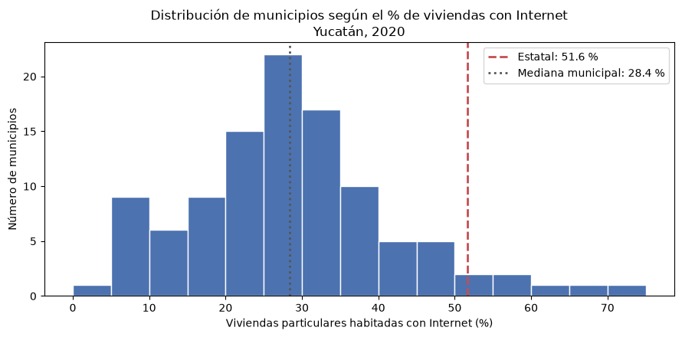
HALLAZGO 1
La mitad de los municipios queda por debajo del 28.4 %
51.6%
de las viviendas de
Yucatán tienen Internet
7 de 106
municipios superan
ese porcentaje estatal
28.4%
mediana del acceso
entre los 106 municipios
5
Notes:
El estado registra 51.6 % de acceso, pero solo siete municipios superan ese valor. La mediana municipal es 28.4 %: la mitad de los municipios se encuentra por debajo. Esto no significa que la mitad de las viviendas del estado tenga ese nivel. El porcentaje estatal refleja el peso de los municipios con más viviendas.

Slide 7
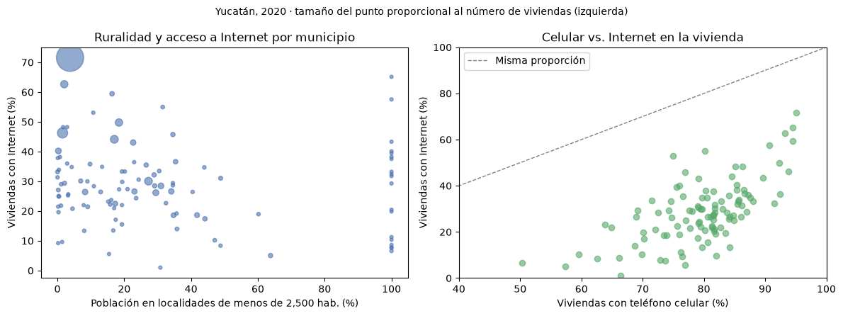
HALLAZGO 2
No es solo cosa de pueblos chicos
Mérida: 71.6%
con Internet
Resto: 34.5%
con Internet
Tener teléfono celular no garantiza disponibilidad de Internet en la vivienda.
6
Notes:
Mérida tiene 71.6 % de acceso y concentra 46.2 % de las viviendas del universo analizado. El resto del estado registra 34.5 %. La correlación de Spearman entre ruralidad y acceso es -0.13, una asociación débil. La disponibilidad de celular supera a la de Internet, pero el ITER no identifica contratos fijos ni motivos de falta de acceso. No inferimos causas a partir de estos agregados.

Slide 8
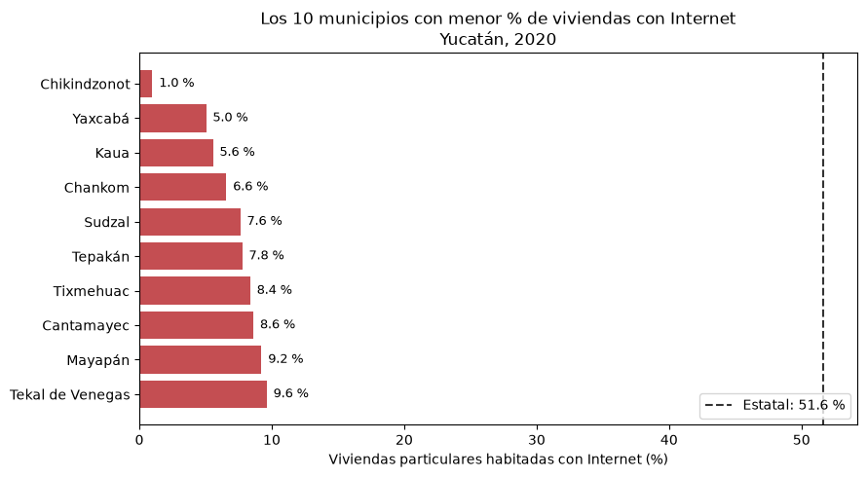
HALLAZGO 3
Aquí casi nadie tiene Internet (en proporción)
7
Notes:
El menor acceso aparece en Chikindzonot, con 0.99 %: 10 de 1,010 viviendas. Le siguen Yaxcabá, con 5.04 %, y Kaua, con 5.56 %. Este ranking atiende la intensidad del rezago municipal. No equivale al ranking de número de viviendas afectadas.

Slide 9
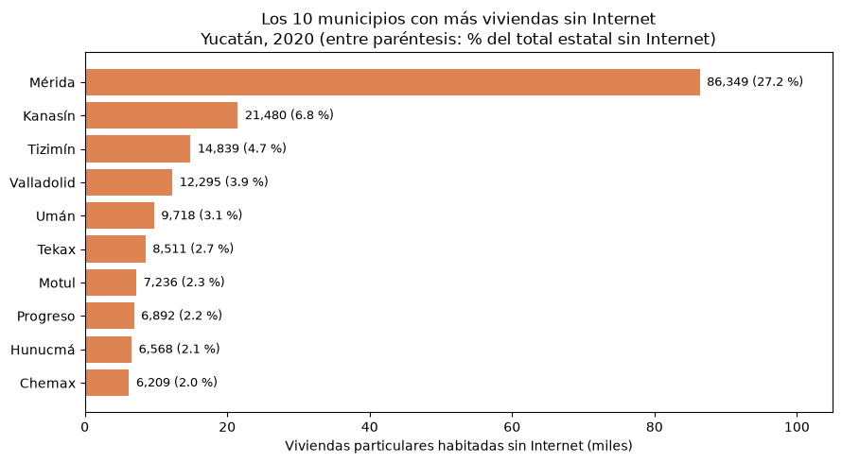
HALLAZGO 4
Aquí es donde hay más hogares sin Internet (en número)
8
Notes:
Mérida encabeza el volumen con 86,349 viviendas en el complemento, 27.2 % del déficit estatal. Le siguen Kanasín y Tizimín. Los diez municipios de este ranking suman 180,097 viviendas, 56.7 % del déficit observado. La cifra describe dónde se concentra el déficit, sin pronosticar cuántas viviendas conectaría un programa.

Slide 10
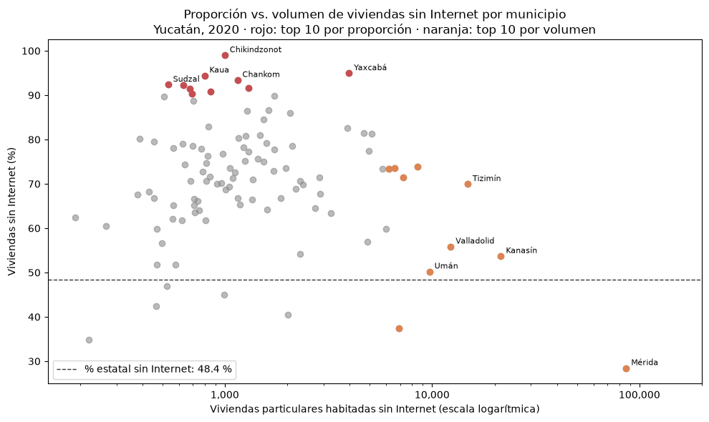
HALLAZGO CLAVE
Proporción y volumen producen prioridades distintas
9
Notes:
Ningún municipio coincide en ambos top diez. La correlación de Spearman entre los rankings es 0.02. Chikindzonot tiene 99.0 % en el complemento, equivalente a 1,000 viviendas. Mérida tiene aproximadamente 28.4 %, equivalente a 86,349. El criterio elegido cambia la priorización.

Slide 11
LA DECISIÓN
¿A quién atendemos primero? Depende del objetivo
Criterio EQUIDAD
Atender primero a quien está peor,
aunque sean pueblos chicos
Chikindzonot, Yaxcabá, Kaua...
Los 10 municipios reúnen el 3.7 % del déficit
Criterio ALCANCE
Atender primero donde hay más
hogares afectados
Mérida, Kanasín, Tizimín...
Los 10 municipios reúnen el 56.7 % del déficit
10
Notes:
Por equidad priorizamos los diez municipios con mayor proporción sin acceso. Suman 11,616 viviendas, 3.7 % del déficit. Por volumen elegimos los diez con más viviendas afectadas. Suman 180,097, 56.7 %. Estas participaciones no son reducciones garantizadas ni estimaciones de costo o impacto.

Slide 12
NUESTRA RECOMENDACIÓN
Una estrategia sujeta a diagnóstico actualizado
1. Verificar cobertura
En los municipios con mayor rezago,
comprobar cobertura y calidad antes
de proponer infraestructura.
2. Identificar barreras
En los municipios con más viviendas
afectadas, investigar costos y otros
motivos de falta de acceso.
Punto de partida: Tekax, Hunucmá, Chemax, Izamal, Maxcanú y Peto. Superan ambas medianas
11
Notes:
Recomendamos actualizar el diagnóstico y combinar ambos criterios. El cuadrante por encima de las dos medianas contiene 29 municipios y 25.2 % del déficit. Como punto de partida están Tekax, Hunucmá, Chemax, Izamal, Maxcanú y Peto. Antes de elegir infraestructura o subsidios hay que comprobar cobertura, costos y motivos de falta de acceso. El ITER no identifica qué barrera predomina.

Slide 13
ANTES DE DECIDIR CON ESTO...
Lo que estos datos NO nos dicen
Referencia de marzo de 2020. Requieren actualización para decidir hoy
Miden disponibilidad en la vivienda. No indican velocidad, costo ni motivos
El complemento puede incluir no especificados. Es un límite superior
Las asociaciones entre variables no demuestran causas
12
Notes:
Los datos tienen referencia de marzo de 2020 y requieren actualización. Miden disponibilidad en la vivienda y no calidad, velocidad, costo, uso individual ni causas. El complemento puede incluir no especificados. El nivel municipal oculta diferencias entre localidades. Las asociaciones son descriptivas y no establecen causalidad. Recomendamos un diagnóstico local actualizado antes de asignar recursos.

Slide 14
Gracias — ¿preguntas?
Esteban · Suárez · Chema
Notes:
Cerramos con la diferencia central: proporción y volumen responden a objetivos distintos. El equipo está disponible para explicar el filtro geográfico, el denominador, la revisión de calidad y los indicadores. Fuente de los resultados y gráficas: notebook del equipo, basado en ITER 2020 de INEGI.

